Slide 1

Chào mừng
đến với tiết tập viết

Slide 2
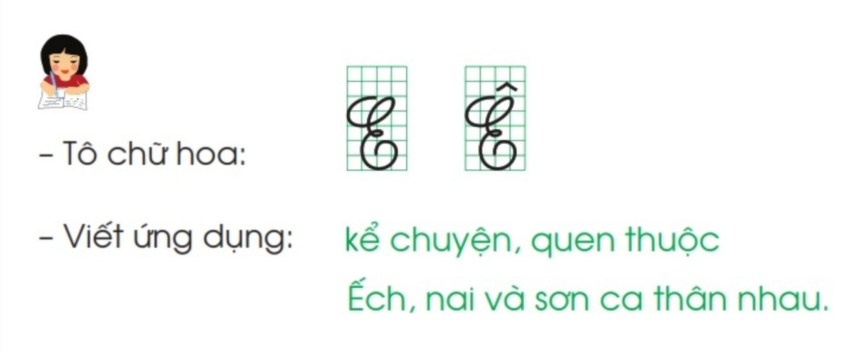
T« chữ hoa: E, £

Slide 3
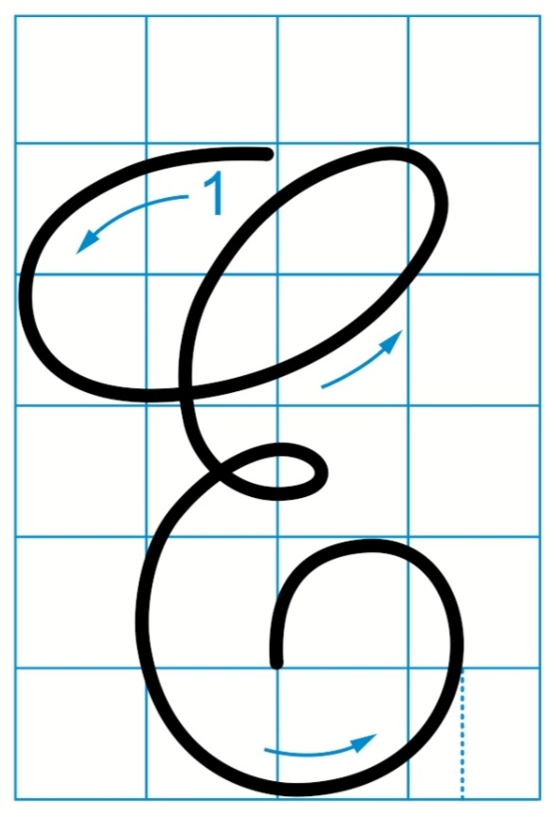
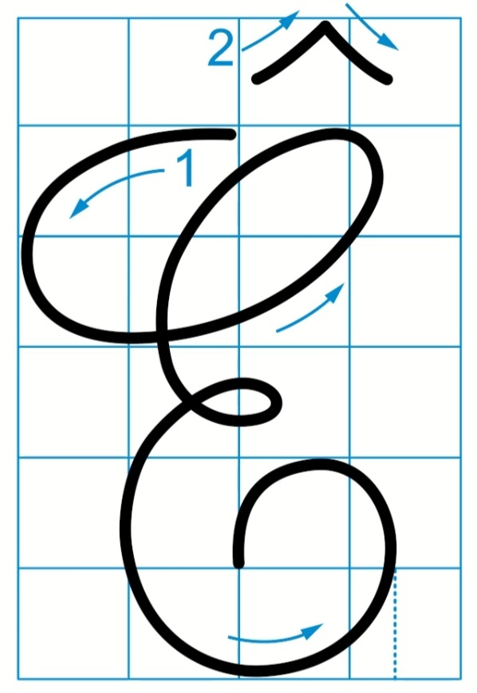
Quan s¸t vµ nhËn xÐt.

Slide 4


Slide 6

- ViÕt tõ, c©u øng dông
Γʶ εuΐİn
ǕΜen ǇhuȈ
Ếch, wai và sΩ ca κân ηau.

Slide 7

- T« chữ hoa: E, £
- ViÕt tõ, c©u øng dông

Slide 8
E
E
E
E
E
Ê
Ê
Ê
Ê
Ê
E
E
E
E
E
Ê
Ê
Ê
Ê
Ê

Slide 9
Γʶ εuΐİn
ǕΜen ǇhuȈ
E
Ếch, wai và sΩ ca κân ηau.
Ê
Γʶ εuΐİn
ǕΜen ǇhuȈ
E
Ếch, wai và sΩ ca κân ηau.

Slide 10

XIN CHÀO CÁC EM

